Slide 1
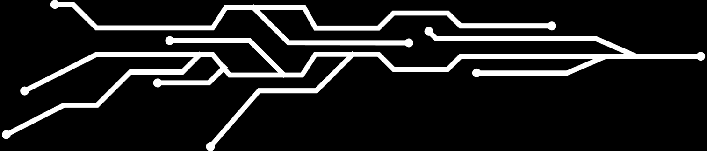
Introducción a Machine Learning
Presentado por el Ing. Antony García González, M. Sc.
- Ingeniero Electromecánico
- Investigador en Universidad Tecnológica de Panamá
- Estudiante de Doctorado en Worcester Polytechnic Institute en Worcester, Massachusetts, Estados Unidos

Slide 2
Tabla de contenido
01
Introducción al Machine Learning
Definición de Machine Learning. Aplicaciones del Machine Learning en diversos campos.
02
Fundamentos del Machine Learning
Tipos de aprendizaje: supervisado, no supervisado y por refuerzo. Dataset de entrenamiento, validación y prueba. Métricas de evaluación de modelos de Machine Learning
03
Aprendizaje supervisado
Modelos de Regresión: Regresión lineal. Regresión logística. Regresión polinómica. Modelos de Clasificación: kNN, Árboles de decisión. Bosques aleatorios. Support Vector Machines. Naive Bayes. Redes neuronales. Deep Learning.
04
Aprendizaje no supervisado
Clustering: k-means
05
Validación y Ajuste de Modelos
Técnicas de validación cruzada. Overfitting y underfitting. Ajuste de hiperparámetros.

Slide 3
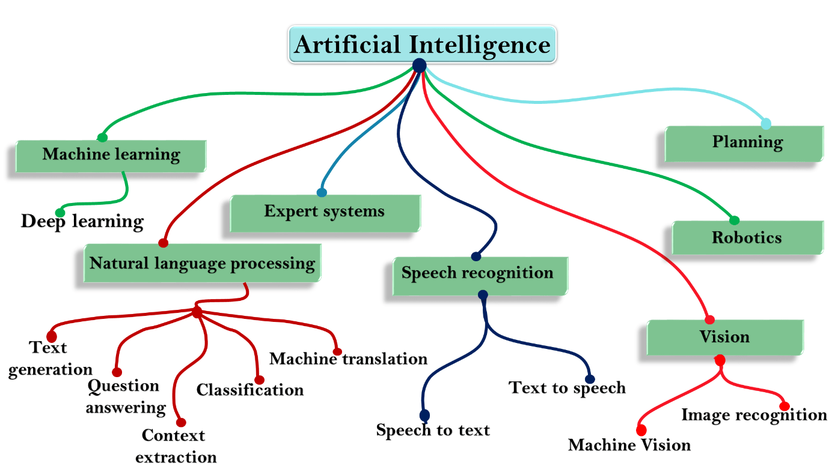

Slide 4
Introducción a Machine Learning
Definición de Machine Learning.
Aplicaciones del Machine Learning en diversos campos.

Slide 5
¿Qué es Machine Learning?
El aprendizaje automático (machine learning en inglés) se refiere a la capacidad de las computadoras para aprender y mejorar su rendimiento en tareas específicas sin ser programadas explícitamente.
En lugar de seguir instrucciones exactas, los algoritmos de machine learning utilizan datos y experiencias anteriores para realizar predicciones, identificar patrones y tomar decisiones autónomas.
Se trata de un enfoque de la inteligencia artificial que permite a las máquinas aprender y mejorar por sí mismas en base a la retroalimentación de los datos que reciben.

Slide 6
Aplicaciones de Machine Learning
Reconocimiento de voz y procesamiento de lenguaje natural
Diagnóstico médico y detección de enfermedades
Conducción autónoma y vehículos inteligentes
Análisis de imágenes y visión por computadora
Predicción y análisis de mercado financiero
Recomendaciones personalizadas en plataformas de streaming y comercio electrónico
Optimización de la cadena de suministro y logística
Detección de fraudes en transacciones financieras
Mejora de la eficiencia energética y gestión de recursos
Asistentes virtuales y chatbots inteligentes

Slide 7
Fundamentos de Machine Learning
Tipos de aprendizaje: supervisado, no supervisado y por refuerzo
Datasets de entrenamiento, validación y prueba
Métricas de evaluación de modelos

Slide 8
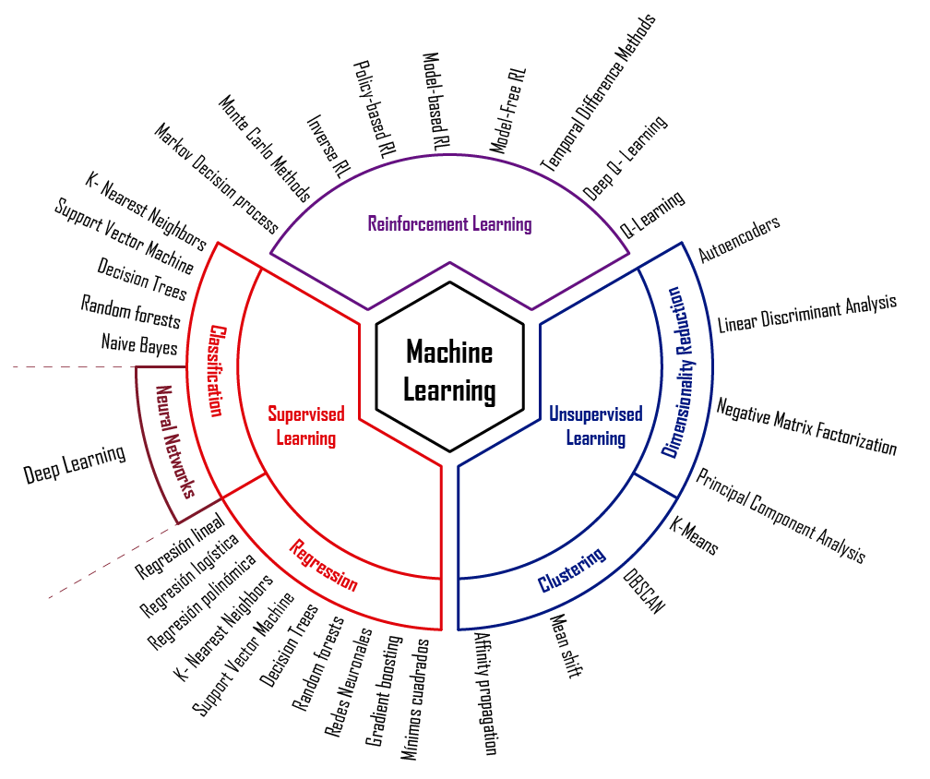
Machine Learning
como campo de estudio

Slide 9
Reinforcement learning
El Reinforcement Learning (Aprendizaje por Reforzamiento) es un enfoque de aprendizaje automático en el cual un agente aprende a tomar decisiones óptimas a través de la interacción con un entorno.
El agente recibe señales de recompensa o castigo del entorno en respuesta a sus acciones y utiliza esta retroalimentación para aprender una estrategia que maximice las recompensas a largo plazo.
Con Reinforcement Learning se trata de aprender a través de la experiencia y el refuerzo para lograr objetivos específicos en un entorno dinámico.

Slide 10
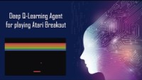
Reinforcement learning

Slide 11
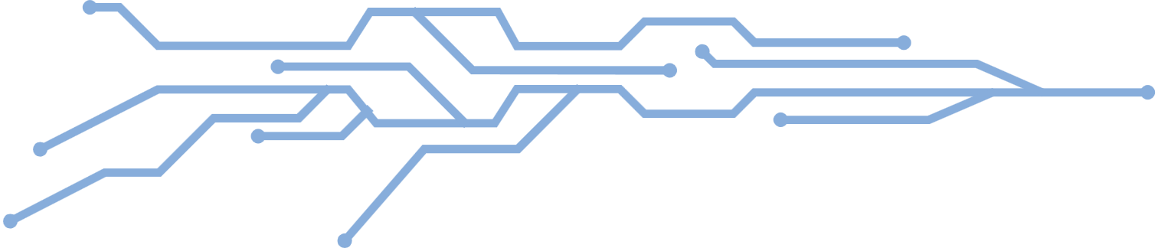
Supervised Learning
El Aprendizaje Supervisado es un paradigma de Machine Learnning en el cual un algoritmo aprende a partir de datos de entrenamiento etiquetados para realizar predicciones o tomar decisiones.
En el aprendizaje supervisado, los datos de entrada (features) se emparejan con las correspondientes etiquetas de salida o valores objetivo.
El objetivo es que el algoritmo aprenda una función de mapeo que pueda generalizar y predecir con precisión las etiquetas de salida para datos de entrada nuevos o no vistos.
El aprendizaje supervisado se utiliza comúnmente para tareas como la regresión (predicción de valores numéricos continuos) y la clasificación (predicción de etiquetas categóricas).

Slide 12

Supervised Learning

Slide 13
Unsupervised Learning
El Aprendizaje No Supervisado (Unsupervised Learning en inglés) es un enfoque de aprendizaje automático en el cual un algoritmo analiza datos sin la presencia de etiquetas o valores objetivo previamente conocidos. A diferencia del aprendizaje supervisado, en el que se proporcionan ejemplos etiquetados, el aprendizaje no supervisado se basa en encontrar patrones, estructuras o relaciones inherentes en los datos sin ninguna guía explícita.
En el aprendizaje no supervisado, el algoritmo examina las características y distribuciones de los datos para descubrir patrones ocultos o agrupamientos naturales. El objetivo principal es explorar y comprender la estructura subyacente de los datos sin ninguna información a priori.

Slide 14
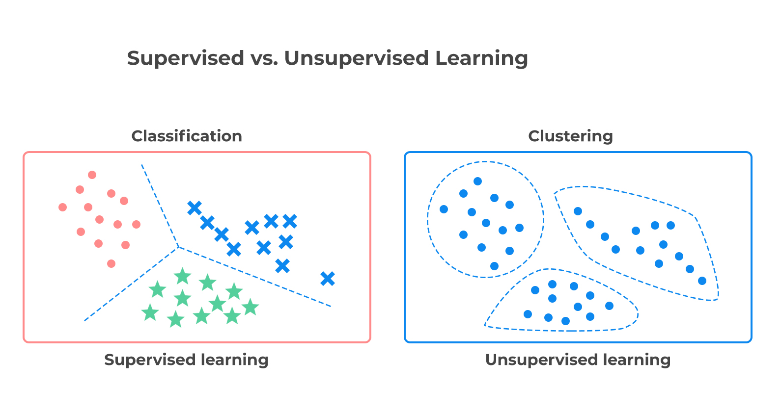
Unsupervised Learning

Slide 15
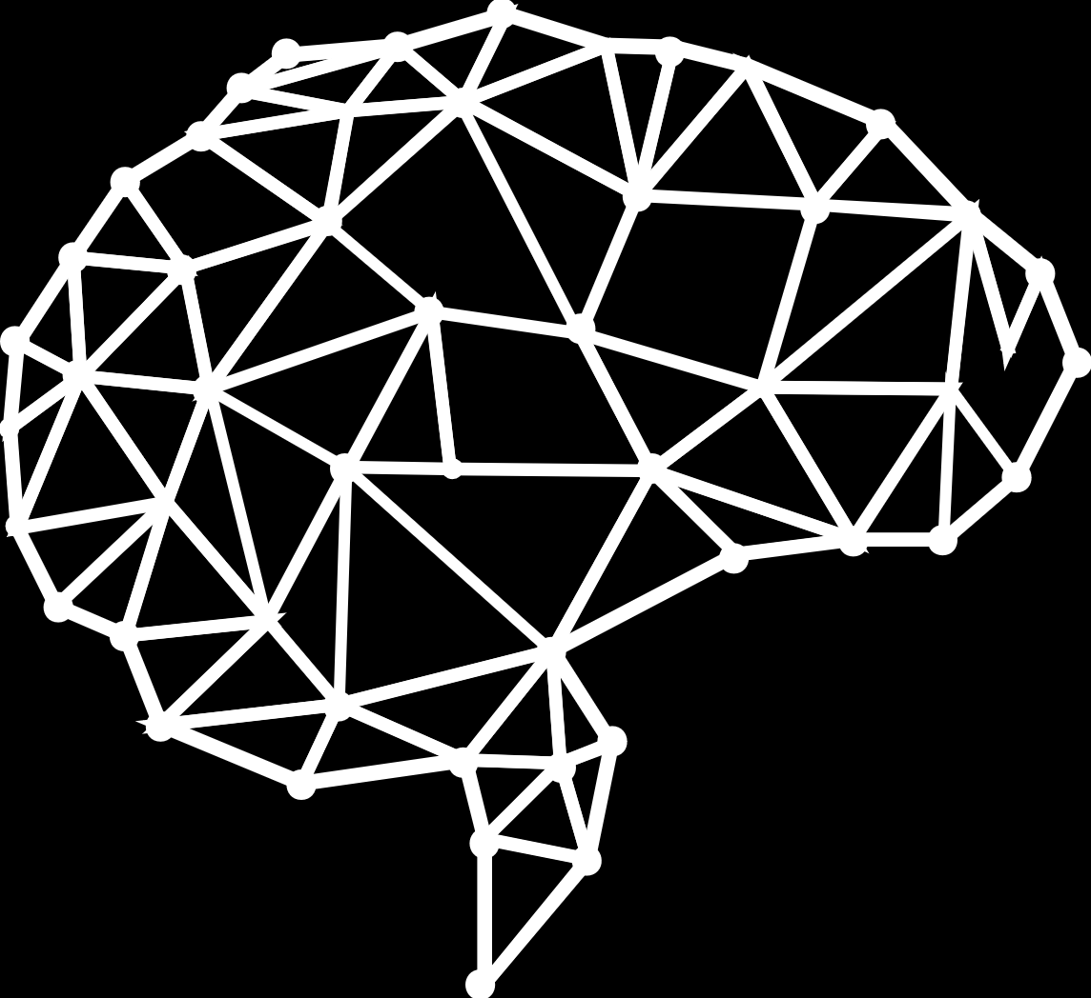
Datasets de entrenamiento, validación y prueba
Lo primero con lo que se debe contar a la hora de trabajar en Machine Learning es con un buen dataset
Los conjuntos de datos de alta calidad proporcionan la base sobre la cual se entrenan y evalúan los modelos de Machine Learning.
Estos conjuntos de datos deben ser representativos, relevantes y estar etiquetados correctamente para el problema que se está abordando.

Slide 16
Un conjunto de datos de entrenamiento (training dataset en inglés) es un conjunto de ejemplos o instancias que se utiliza para entrenar un modelo de Machine Learning. Consiste en una colección de datos con sus correspondientes etiquetas o valores objetivo.
En un conjunto de datos de entrenamiento, cada ejemplo está compuesto por un conjunto de características o variables independientes, que son utilizadas por el modelo para hacer predicciones o tomar decisiones. Estas características pueden ser atributos numéricos, categóricos u otros tipos de datos.
El objetivo del conjunto de datos de entrenamiento es permitir que el modelo aprenda a partir de ejemplos previamente etiquetados, de manera que pueda generalizar y hacer predicciones precisas sobre nuevos datos no vistos.
Datasets de entrenamiento
Modern Portfolio Presentation
Machine Learning

Slide 17
Un conjunto de datos de prueba (test dataset en inglés) es un conjunto separado e independiente de ejemplos o instancias que se utiliza para evaluar el rendimiento y la precisión de un modelo de Machine Learning una vez que ha sido entrenado.
A diferencia del conjunto de datos de entrenamiento, el conjunto de datos de prueba no se utiliza durante el proceso de entrenamiento del modelo. Su propósito principal es simular situaciones del mundo real y medir cómo el modelo generaliza y realiza predicciones precisas en datos no vistos.
Datasets de prueba
Modern Portfolio Presentation
Machine Learning

Slide 18
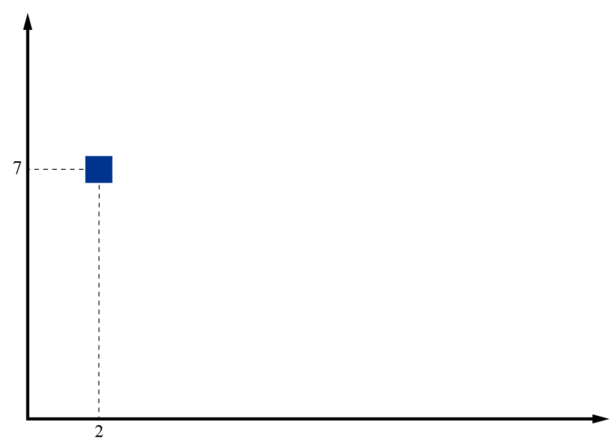
Clases y características
Datasets de entrenamiento
Modern Portfolio Presentation
Machine Learning

Slide 19
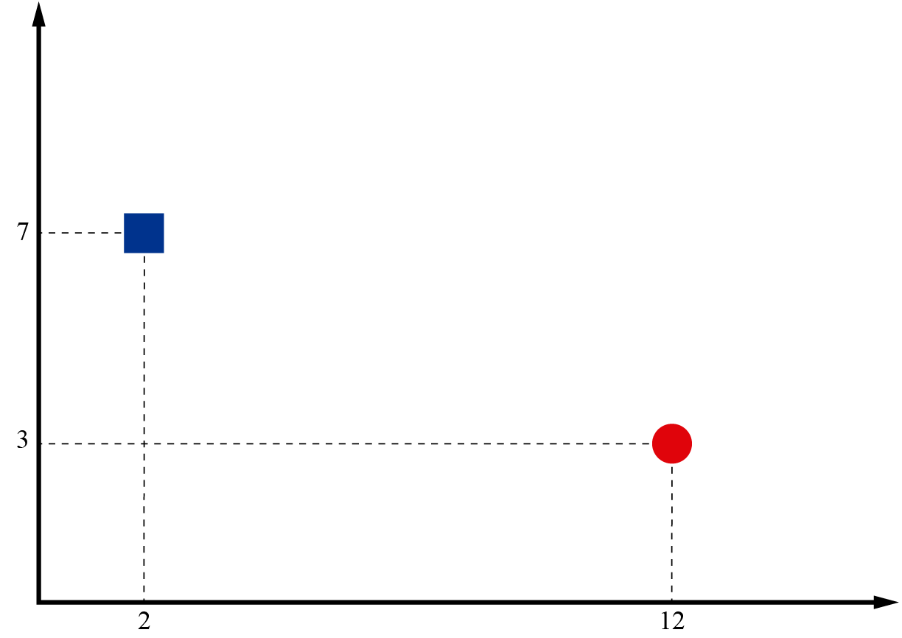
Clases y características
Clase | Características (features?
 | Coord. X | Coord. Y
Cuadro azul | 2 | 7
Círculo rojo | 12 | 3
Datasets de entrenamiento
Modern Portfolio Presentation
Machine Learning

Slide 20
Clases y características
Clase | Características (features?
 | Coord. X | Coord. Y
Cuadro azul | 2 | 7
Círculo rojo | 12 | 3
Datasets de entrenamiento
Modern Portfolio Presentation
Machine Learning

Slide 21
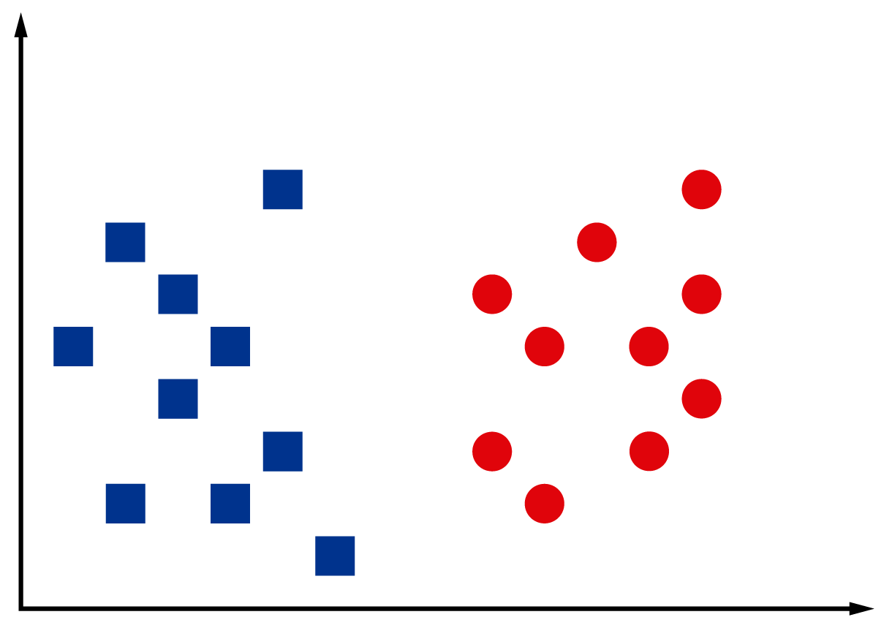
Clase | Características (features?
 | Coord. X | Coord. Y
Cuadro azul | 6 | 1
Círculo rojo | 10 | 2
Cuadro azul | 2 | 2
Cuadro azul | 4 | 2
Círculo rojo | 9 | 3
Círculo rojo | 12 | 3
Cuadro azul | 5 | 3
Círculo rojo | 13 | 4
Cuadro azul | 3 | 4
Círculo rojo | 10 | 5
Círculo rojo | 12 | 5
Cuadro azul | 1 | 5
Cuadro azul | 4 | 5
Círculo rojo | 9 | 6
Círculo rojo | 13 | 6
Cuadro azul | 3 | 6
Círculo rojo | 11 | 7
Cuadro azul | 2 | 7
Círculo rojo | 13 | 8
Cuadro azul | 5 | 8
Clases y características
Datasets de entrenamiento
Machine Learning

Slide 22
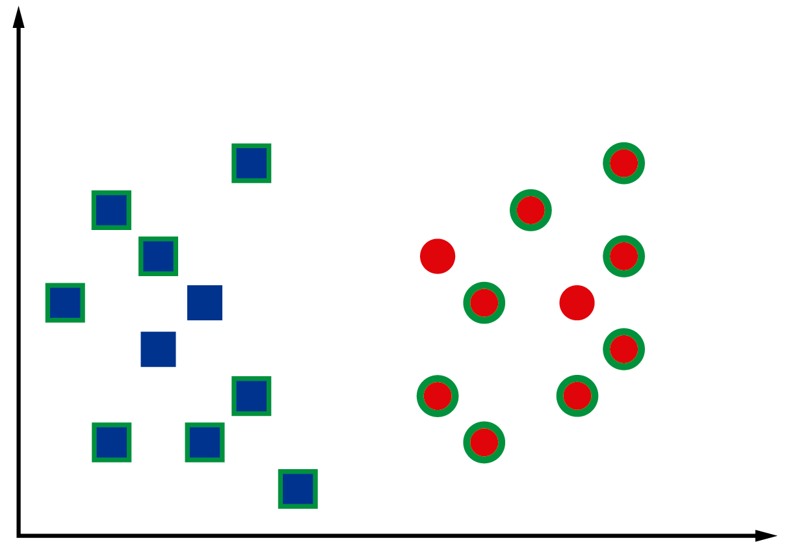
Dataset de entrenamiento
Clases y características
Clase | Características (features?
 | Coord. X | Coord. Y
Cuadro azul | 6 | 1
Círculo rojo | 10 | 2
Cuadro azul | 2 | 2
Cuadro azul | 4 | 2
Círculo rojo | 9 | 3
Círculo rojo | 12 | 3
Cuadro azul | 5 | 3
Círculo rojo | 13 | 4
Círculo rojo | 10 | 5
Cuadro azul | 1 | 5
Círculo rojo | 13 | 6
Cuadro azul | 3 | 6
Círculo rojo | 11 | 7
Cuadro azul | 2 | 7
Círculo rojo | 13 | 8
Cuadro azul | 5 | 8
Datasets de entrenamiento
Machine Learning

Slide 23
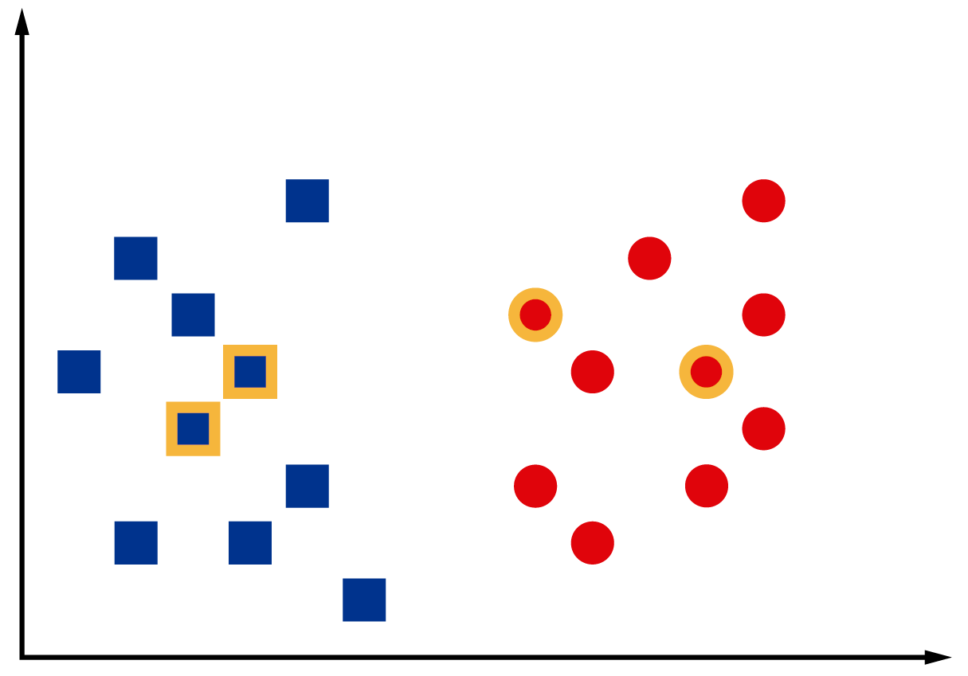
Dataset de pruebas
Clases y características
Clase | Características (features?
 | Coord. X | Coord. Y
Círculo rojo | 12 | 5
Cuadro azul | 3 | 4
Cuadro azul | 4 | 5
Círculo rojo | 9 | 6
Datasets de entrenamiento
Machine Learning

Slide 24
Clases y características
Dataset de entrenamiento
Dataset de pruebas
Clase | Características (features?
 | Coord. X | Coord. Y
Cuadro azul | 6 | 1
Círculo rojo | 10 | 2
Cuadro azul | 2 | 2
Cuadro azul | 4 | 2
Círculo rojo | 9 | 3
Círculo rojo | 12 | 3
Cuadro azul | 5 | 3
Círculo rojo | 13 | 4
Círculo rojo | 10 | 5
Cuadro azul | 1 | 5
Círculo rojo | 13 | 6
Cuadro azul | 3 | 6
Círculo rojo | 11 | 7
Cuadro azul | 2 | 7
Círculo rojo | 13 | 8
Cuadro azul | 5 | 8
Clase | Características (features?
 | Coord. X | Coord. Y
Círculo rojo | 12 | 5
Cuadro azul | 3 | 4
Cuadro azul | 4 | 5
Círculo rojo | 9 | 6
Datasets de entrenamiento
Normalmente se utiliza la proporción 80:20
Data augmentation
Feature Engineering
Machine Learning

Slide 25
¿Dónde se pueden conseguir los datasets?
Los datasets pueden ser construidos a partir de datos muestreados. Estos datos deben ser filtrados, normalizados y etiquetados para poder ser utilizados de manera correcta por los algoritmos de Machine Learning.
Existen grandes repositorios de datasets como Kaggle, Papers With Code, Github, entre otros. Estos sitios web contienen toda clase de información disponible para el público en general.
Datasets de entrenamiento y prueba
Machine Learning

Slide 26
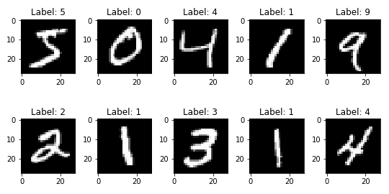
Ejemplo de datasets: MNIST
MNIST es un conjunto de datos ampliamente utilizado en el campo de la visión por computadora y el aprendizaje automático. Representa una base de datos de imágenes en escala de grises de dígitos escritos a mano, que van del 0 al 9.
Datasets de entrenamiento y prueba
Machine Learning

Slide 27
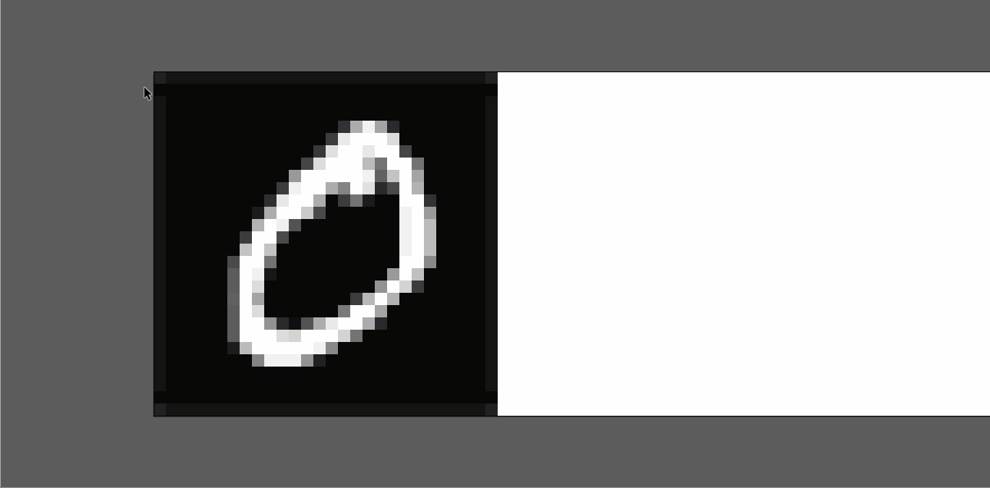
Ejemplo de datasets: MNIST
Datasets de entrenamiento y prueba
Representación gráfica del proceso de “flattening”
Machine Learning

Slide 28
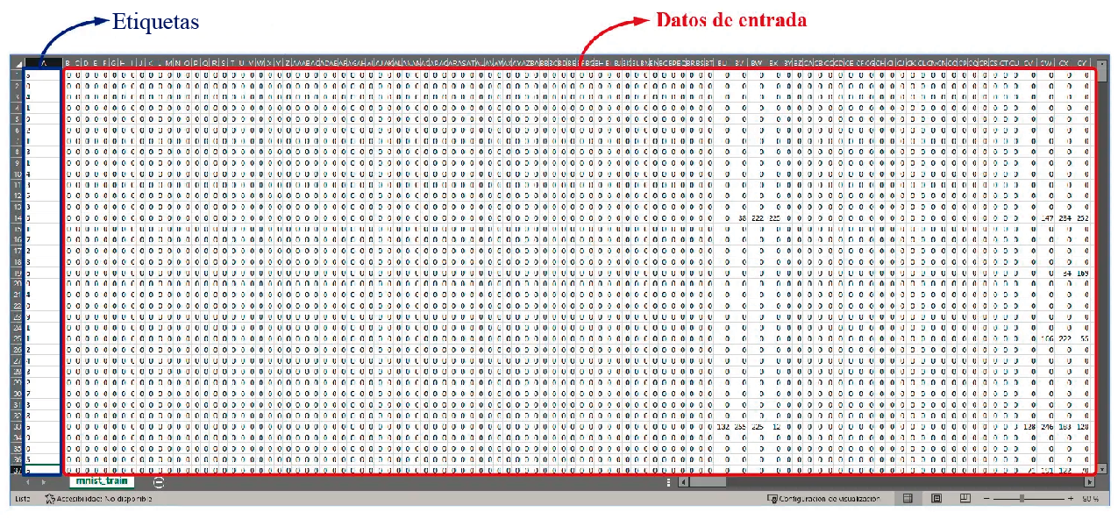
Ejemplo de datasets: MNIST
Datasets de entrenamiento y prueba
Un formato comúnmente utilizado para compartir datasets es el CSV
Machine Learning

Slide 29
En Machine Learning, existen varias métricas de evaluación que se utilizan para medir el rendimiento y la precisión de los modelos.
Las métricas de evaluación varían según el tipo de problema (clasificación, regresión, agrupamiento, etc.) y las características específicas del conjunto de datos.
Métricas de evaluación
Machine Learning

Slide 30
Clasificación
Exactitud (Accuracy): Mide la proporción de muestras clasificadas correctamente sobre el total de muestras.
Precisión (Precision): Mide la proporción de muestras clasificadas como positivas que realmente son positivas.
Recall (Recall o Sensibilidad): Mide la proporción de muestras positivas que se clasifican correctamente como positivas.
F1-score: Es una medida que combina la precisión y el recall en un único valor, proporcionando una evaluación equilibrada.
Métricas de evaluación
Machine Learning

Slide 31
Regresión
Error cuadrático medio (Mean Squared Error, MSE): Mide la diferencia promedio al cuadrado entre los valores predichos y los valores reales.
Error absoluto medio (Mean Absolute Error, MAE): Mide la diferencia promedio absoluta entre los valores predichos y los valores reales.
Coeficiente de determinación (R-squared): Mide la proporción de la varianza en los valores de la variable objetivo que se puede explicar por el modelo.
Métricas de evaluación
Machine Learning

Slide 32
Agrupamiento (Clustering)
Índice de Silueta (Silhouette Score): Mide la cohesión y la separación de los grupos. Valores más cercanos a 1 indican una buena separación entre grupos y una buena cohesión dentro de los grupos.
Puntuación de Calinski-Harabasz (Calinski-Harabasz Score): Mide la relación entre la dispersión intra-cluster y la dispersión inter-cluster. Valores más altos indican grupos más compactos y bien separados.
Métricas de evaluación
Machine Learning

Slide 33
Aprendizaje supervisado
Modelos de Clasificación: kNN, Árboles de decisión. Bosques aleatorios. Support Vector Machines. Naive Bayes. Redes neuronales. Deep Learning.
Modelos de Regresión: Regresión lineal. Regresión logística. Regresión polinómica.

Slide 34
K-Nearest Neighbors
KNN (K-Nearest Neighbors) es un algoritmo de aprendizaje automático supervisado utilizado para la clasificación y la regresión. Se basa en el principio de que los puntos de datos similares tienden a estar cerca unos de otros en un espacio de características.
En el caso de clasificación, KNN asigna una etiqueta de clase a un punto de datos no etiquetado basándose en las etiquetas de clase de los puntos de datos cercanos (vecinos) en el espacio de características.
El valor de "K" representa el número de vecinos más cercanos considerados en la clasificación. Por ejemplo, si K=3, se considerarían las etiquetas de clase de los tres puntos de datos más cercanos para clasificar el punto de datos no etiquetado.
Modelos de clasificación
Machine Learning

Slide 35
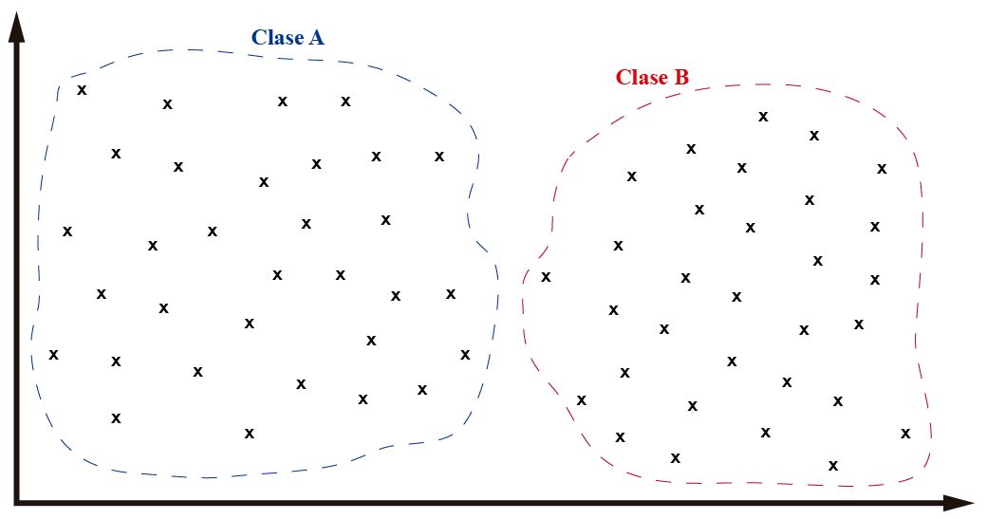
K-Nearest Neighbors
Modelos de clasificación
Machine Learning

Slide 36
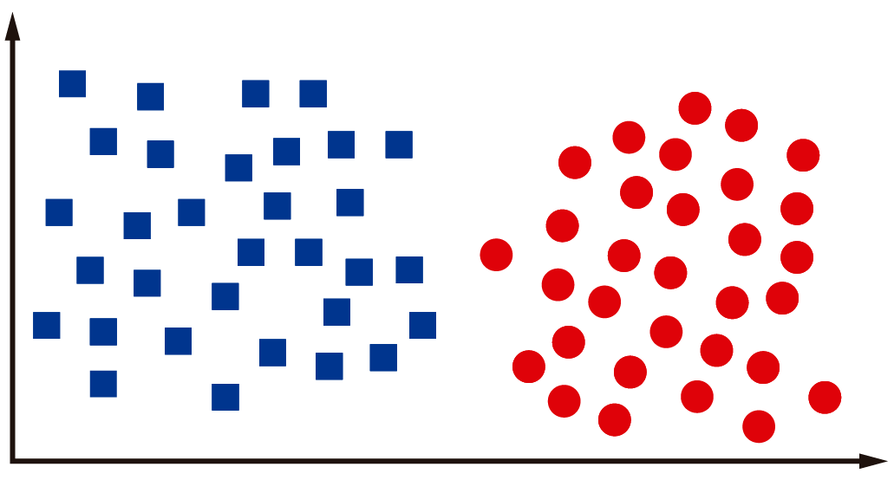
K-Nearest Neighbors
Modelos de clasificación
Machine Learning

Slide 37
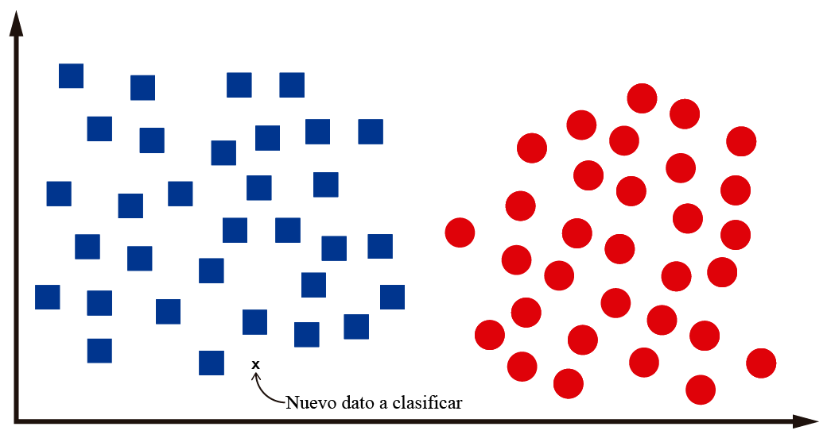
K-Nearest Neighbors
Modelos de clasificación
Machine Learning

Slide 38
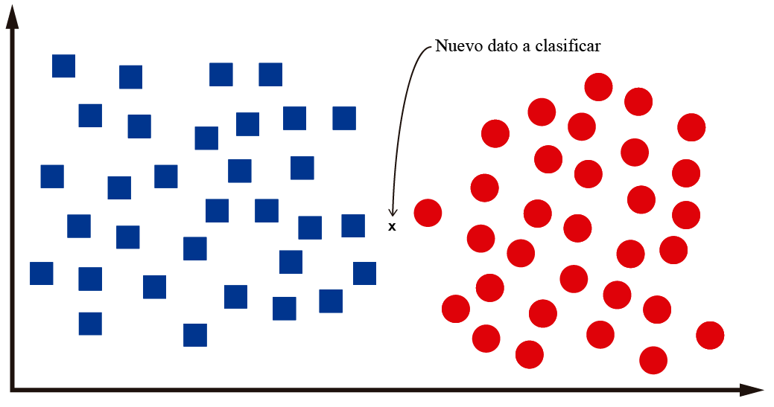
K-Nearest Neighbors
Modelos de clasificación
Machine Learning

Slide 39
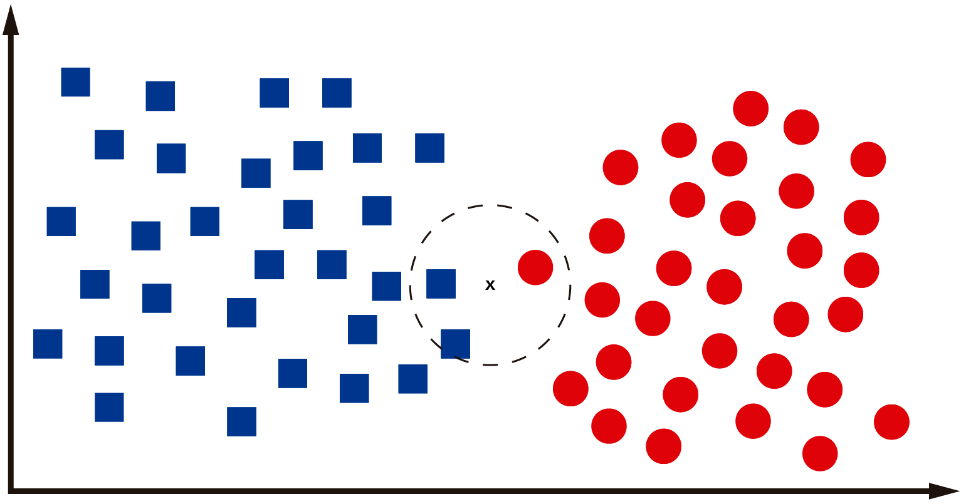
K-Nearest Neighbors
Modelos de clasificación
Machine Learning

Slide 40
Support Vector Machines
Support Vector Machine (SVM), o Máquina de Vectores de Soporte en español, es un poderoso algoritmo de aprendizaje automático supervisado utilizado para clasificación y regresión. Es especialmente eficaz para resolver problemas de clasificación binaria, donde el objetivo es separar los puntos de datos en dos clases.
La idea principal detrás de SVM es encontrar un hiperplano óptimo que maximice la separación entre los puntos de datos de diferentes clases, manteniendo el margen más grande posible. El hiperplano es una frontera de decisión que separa las clases en el espacio de características.
Modelos de clasificación
Machine Learning

Slide 41
Support Vector Machines
En el contexto de SVM, el kernel es una función que transforma los datos de entrada desde su espacio original a un espacio de características de mayor dimensionalidad. Esta transformación permite que los datos sean linealmente separables en el nuevo espacio, incluso si no lo son en el espacio original.
La función de kernel calcula el producto escalar entre dos puntos de datos en el espacio de características transformado. En lugar de realizar explícitamente la transformación de los datos a ese espacio de características de mayor dimensionalidad, el kernel calcula el producto escalar de los datos en el espacio original. Esto evita la necesidad de computar y almacenar explícitamente las características transformadas en el nuevo espacio, lo cual sería computacionalmente costoso.
Modelos de clasificación
Machine Learning

Slide 42
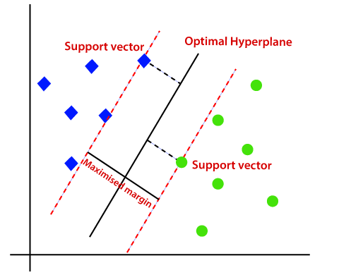
Support Vector Machines
Modelos de clasificación
Machine Learning

Slide 43
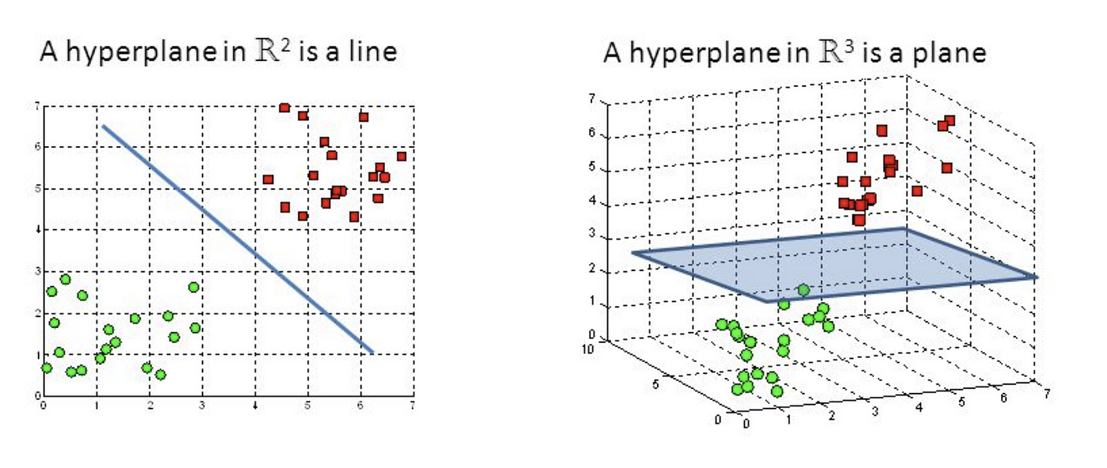
Support Vector Machines
Modelos de clasificación
Machine Learning

Slide 44
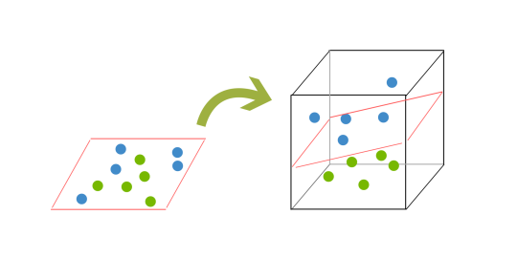
Support Vector Machines
Modelos de clasificación
Machine Learning

Slide 45

Support Vector Machines
Modelos de clasificación
Machine Learning

Slide 46
Decision Trees (Árboles de Decisión)
Los árboles de decisión son modelos de aprendizaje automático que se utilizan para resolver problemas de clasificación y regresión. Son representaciones gráficas en forma de árbol compuestas por nodos y ramas. Cada nodo interno representa una decisión basada en una característica o atributo, y cada rama representa una posible salida o resultado.
En un árbol de decisión, los datos se dividen en subconjuntos más pequeños a medida que se desciende por el árbol, basándose en las condiciones establecidas en los nodos. El proceso continúa hasta llegar a los nodos hoja, que representan las etiquetas o valores objetivo finales. El objetivo del árbol de decisión es encontrar el camino óptimo para realizar las clasificaciones o predicciones correctas.
Modelos de clasificación
Machine Learning

Slide 47
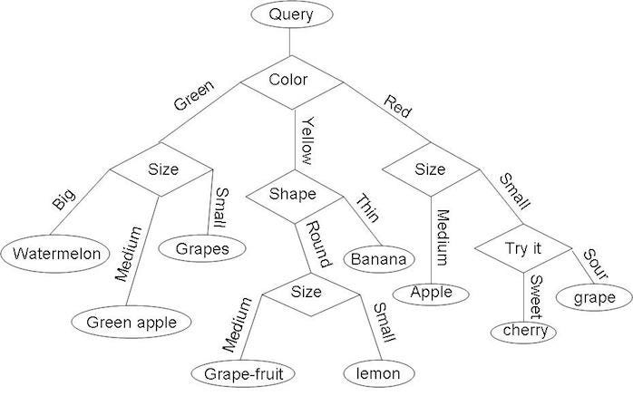
Decision Trees (Árboles de Decisión)
Modelos de clasificación
Machine Learning

Slide 48
Random Forest
Random Forest es un algoritmo de aprendizaje automático que se basa en la combinación de múltiples árboles de decisión individuales. Es una técnica de conjunto (ensemble) que utiliza el principio de "agregación" para mejorar la precisión y el rendimiento predictivo en comparación con un solo árbol de decisión.
En un Random Forest, se crean múltiples árboles de decisión, cada uno entrenado con diferentes subconjuntos aleatorios del conjunto de datos de entrenamiento y utilizando diferentes subconjuntos de características. Cada árbol de decisión realiza una clasificación o predicción individual basada en su conjunto de características y luego se combina la salida de todos los árboles para obtener la predicción final.
Modelos de clasificación
Machine Learning

Slide 49
Random Forest
Modelos de clasificación
Machine Learning

Slide 50
Naive Bayes Classifier
El clasificador Naive Bayes es un algoritmo de aprendizaje automático supervisado basado en el teorema de Bayes. Se utiliza para la clasificación de datos y se considera un clasificador probabilístico.
El algoritmo Naive Bayes asume una independencia condicional entre las características o atributos, lo que significa que supone que las características son independientes entre sí dado el valor de la variable de clase. Esta suposición simplifica el cálculo de las probabilidades condicionales necesarias para la clasificación.
El clasificador Naive Bayes se llama "naive" (ingenuo) debido a una suposición simplificada y a menudo irrealista que realiza con respecto a la independencia condicional entre las características.
Modelos de clasificación
Machine Learning

Slide 51
Naive Bayes Classifier
Naive Bayes es un algoritmo eficiente y rápido, y puede funcionar bien incluso con conjuntos de datos pequeños. Es especialmente útil cuando se tienen muchas características y se asume la independencia condicional entre ellas.
Sin embargo, la suposición de independencia condicional puede no ser válida en todos los casos y puede afectar el rendimiento del clasificador. Además, Naive Bayes puede tener dificultades al tratar con características numéricas continuas o con distribuciones no gaussianas.
Modelos de clasificación
Machine Learning

Slide 52
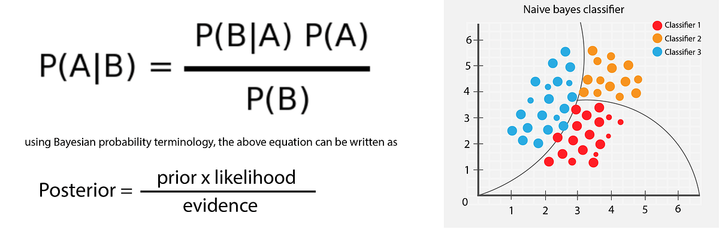
Naive Bayes Classifier
Modelos de clasificación
Machine Learning

Slide 53
Redes Neuronales
Las redes neuronales son modelos computacionales inspirados en el funcionamiento del cerebro humano. Son sistemas de aprendizaje automático que consisten en unidades de procesamiento llamadas neuronas interconectadas. Estas neuronas trabajan en conjunto para procesar información y realizar tareas de clasificación, regresión, reconocimiento de patrones y otras tareas de procesamiento de datos.
Una red neuronal está compuesta por capas de neuronas organizadas en una estructura llamada arquitectura de red. Las capas se dividen en una capa de entrada, una o más capas ocultas y una capa de salida. Cada neurona recibe señales de entrada, realiza un cálculo basado en esas señales y produce una salida que se envía a las neuronas de la capa siguiente.
Modelos de clasificación
Machine Learning

Slide 54
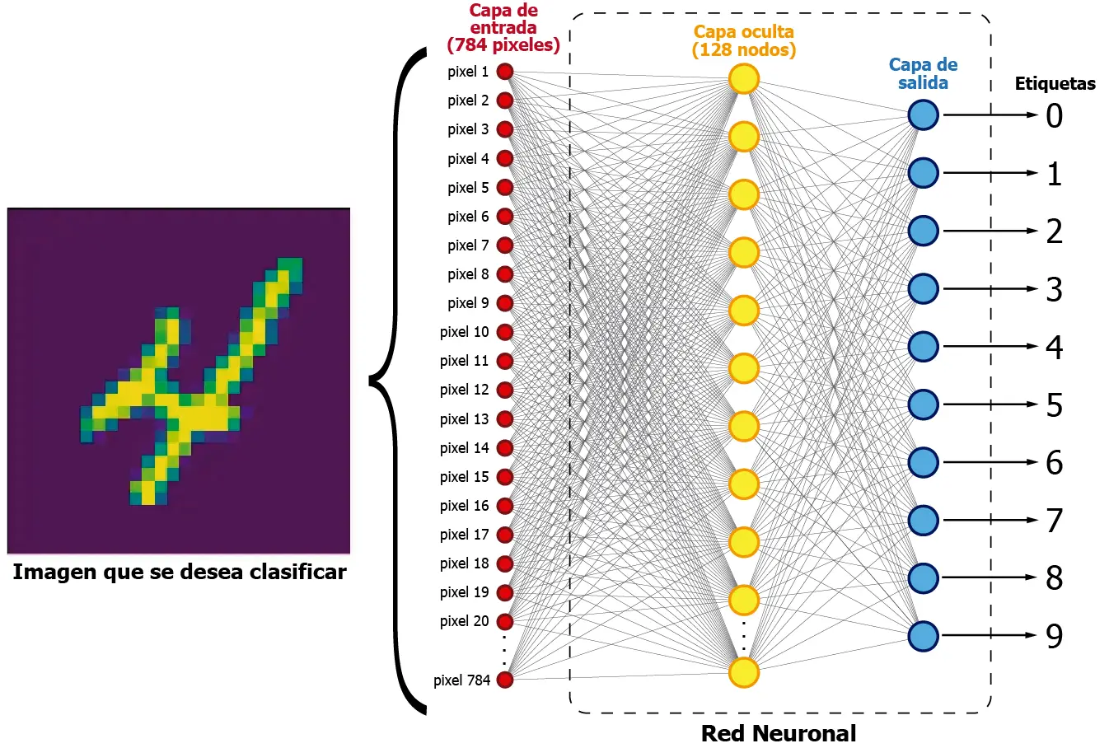
Redes Neuronales
Modelos de clasificación
Machine Learning

Slide 55
Redes Neuronales Convolucionales (Deep Learning)
Las redes neuronales convolucionales (CNN, por sus siglas en inglés, Convolutional Neural Networks) son un tipo especializado de redes neuronales diseñadas principalmente para el procesamiento de datos que tienen una estructura de cuadrícula, como imágenes o datos en formato de matriz.
A diferencia de las redes neuronales tradicionales, las CNN se caracterizan por tener capas convolucionales que aplican operaciones de convolución a los datos de entrada. Estas capas convolucionales utilizan filtros o núcleos convolucionales para extraer características locales de la entrada mediante el deslizamiento del filtro sobre la imagen.
Modelos de clasificación
Machine Learning

Slide 56
Redes Neuronales Convolucionales (Deep Learning)
Las características extraídas en las capas convolucionales se combinan posteriormente en capas de agrupación (pooling) para reducir la dimensionalidad y resaltar las características más importantes. A medida que se avanza en la red, se añaden capas completamente conectadas (fully connected) para realizar la clasificación o la regresión final.
Las redes neuronales convolucionales son especialmente efectivas en el procesamiento de imágenes y reconocimiento visual, ya que aprovechan la capacidad de las capas convolucionales para detectar patrones locales, como bordes, texturas y formas, y las capas de agrupación para generar representaciones invariantes a la traslación.
Modelos de clasificación
Machine Learning

Slide 57
Redes Neuronales Convolucionales (Deep Learning)
Las características extraídas en las capas convolucionales se combinan posteriormente en capas de agrupación (pooling) para reducir la dimensionalidad y resaltar las características más importantes. A medida que se avanza en la red, se añaden capas completamente conectadas (fully connected) para realizar la clasificación o la regresión final.
Las redes neuronales convolucionales son especialmente efectivas en el procesamiento de imágenes y reconocimiento visual, ya que aprovechan la capacidad de las capas convolucionales para detectar patrones locales, como bordes, texturas y formas, y las capas de agrupación para generar representaciones invariantes a la traslación.
Modelos de clasificación
Machine Learning

Slide 58
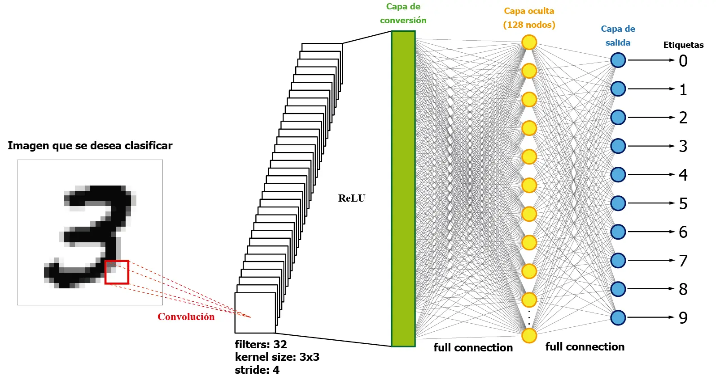
Redes Neuronales Convolucionales (Deep Learning)
Modelos de clasificación
Machine Learning

Slide 59
Deep Learning
Algunos tópicos interesantes que se pueden explorar dentro de Deep Learning:
Redes neuronales convolucionales (CNN) y aplicaciones en visión por computadora.
Redes neuronales recurrentes (RNN) y aplicaciones en procesamiento de lenguaje natural.
Redes neuronales generativas (GAN) y generación de imágenes realistas.
Transferencia de aprendizaje y modelos pre-entrenados.
Aprendizaje por refuerzo profundo (Deep Reinforcement Learning) y aplicaciones en juegos y robótica.
Autoencoders y aprendizaje no supervisado en deep learning.
Redes neuronales recurrentes de atención (Attention-based RNN) en tareas de traducción y generación de texto.
Modelos de lenguaje basados en transformers y aplicaciones en comprensión del lenguaje natural.
Modelos de clasificación
Machine Learning

Slide 60
Deep Learning
Algunos tópicos interesantes que se pueden explorar dentro de Deep Learning:
Arquitecturas de redes neuronales profundas como ResNet, VGG, Inception, entre otras.
Explicabilidad y comprensión de modelos de deep learning.
Técnicas de regularización y prevención del sobreajuste en deep learning.
Modelos de generación de texto y aplicaciones en chatbots y resumen automático.
Modelos de clasificación
Machine Learning

Slide 61
Modelos de regresión
Los modelos de regresión son algoritmos utilizados para predecir valores continuos o numéricos en función de variables independientes. Estos modelos se basan en la relación entre la variable de respuesta (o variable objetivo) y las variables predictoras, y se utilizan para realizar análisis predictivos y estimaciones cuantitativas.
En un modelo de regresión, la variable objetivo o variable de respuesta es aquella que deseamos predecir o estimar. Esta variable puede representar, por ejemplo, el precio de una casa, la cantidad de ventas de un producto, la temperatura, o cualquier otro valor numérico que queramos predecir. Por otro lado, las variables predictoras son aquellas que utilizamos para realizar la predicción. Estas variables pueden incluir características relacionadas con el problema, como el tamaño de la casa, la ubicación geográfica, la temporada del año, entre otras.
Modelos de regresión
Machine Learning

Slide 62
Modelos de regresión
Existen múltiples modelos de regresión que se utilizan en Machine Learning:
Regresión lineal
Regresión polinómica
Regresión de vecinos más cercanos (KNN)
Regresión de árboles de decisión
Regresión de bosques aleatorios
Regresión de máquinas de vectores de soporte (SVM)
Regresión de redes neuronales
Modelos de regresión
Machine Learning

Slide 63
Regresión Lineal
La regresión lineal es uno de los modelos de regresión más utilizados y básicos en machine learning. Este modelo supone una relación lineal entre las variables predictoras y la variable objetivo. Su objetivo es encontrar la línea de mejor ajuste que minimice la suma de los errores cuadrados.
En la regresión lineal, se busca una ecuación lineal de la forma y = mx + b, donde "y" es la variable objetivo que queremos predecir, "x" es la variable predictora, "m" es la pendiente de la línea y "b" es la intersección con el eje y.
Modelos de regresión
Machine Learning

Slide 64
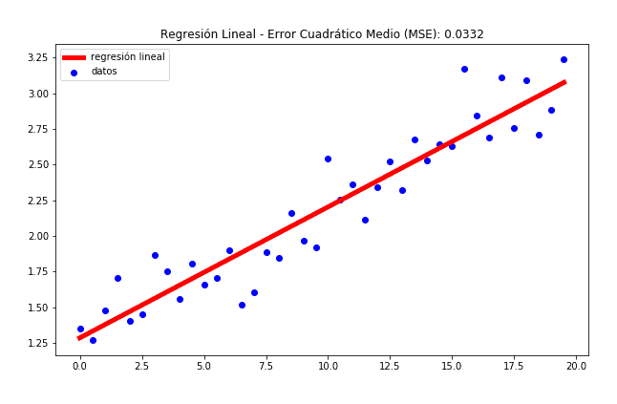
Regresión Lineal
Modelos de regresión
Machine Learning

Slide 65
Aprendizaje no supervisado
Clustering: K-Means

Slide 66
Clustering
¿Qué es?
Clustering, también conocido como agrupamiento, es una técnica de aprendizaje automático no supervisado utilizada para organizar un conjunto de datos en grupos o clústeres. El objetivo del clustering es agrupar los datos de manera que los objetos dentro de un mismo grupo sean similares entre sí, mientras que los objetos en grupos diferentes sean distintos.
El algoritmo de clustering busca descubrir patrones inherentes en los datos sin la necesidad de etiquetas o categorías predefinidas. Se basa en medidas de similitud o distancia entre los objetos del conjunto de datos y utiliza diferentes métodos para asignar los objetos a los clústeres.
Machine Learning

Slide 67
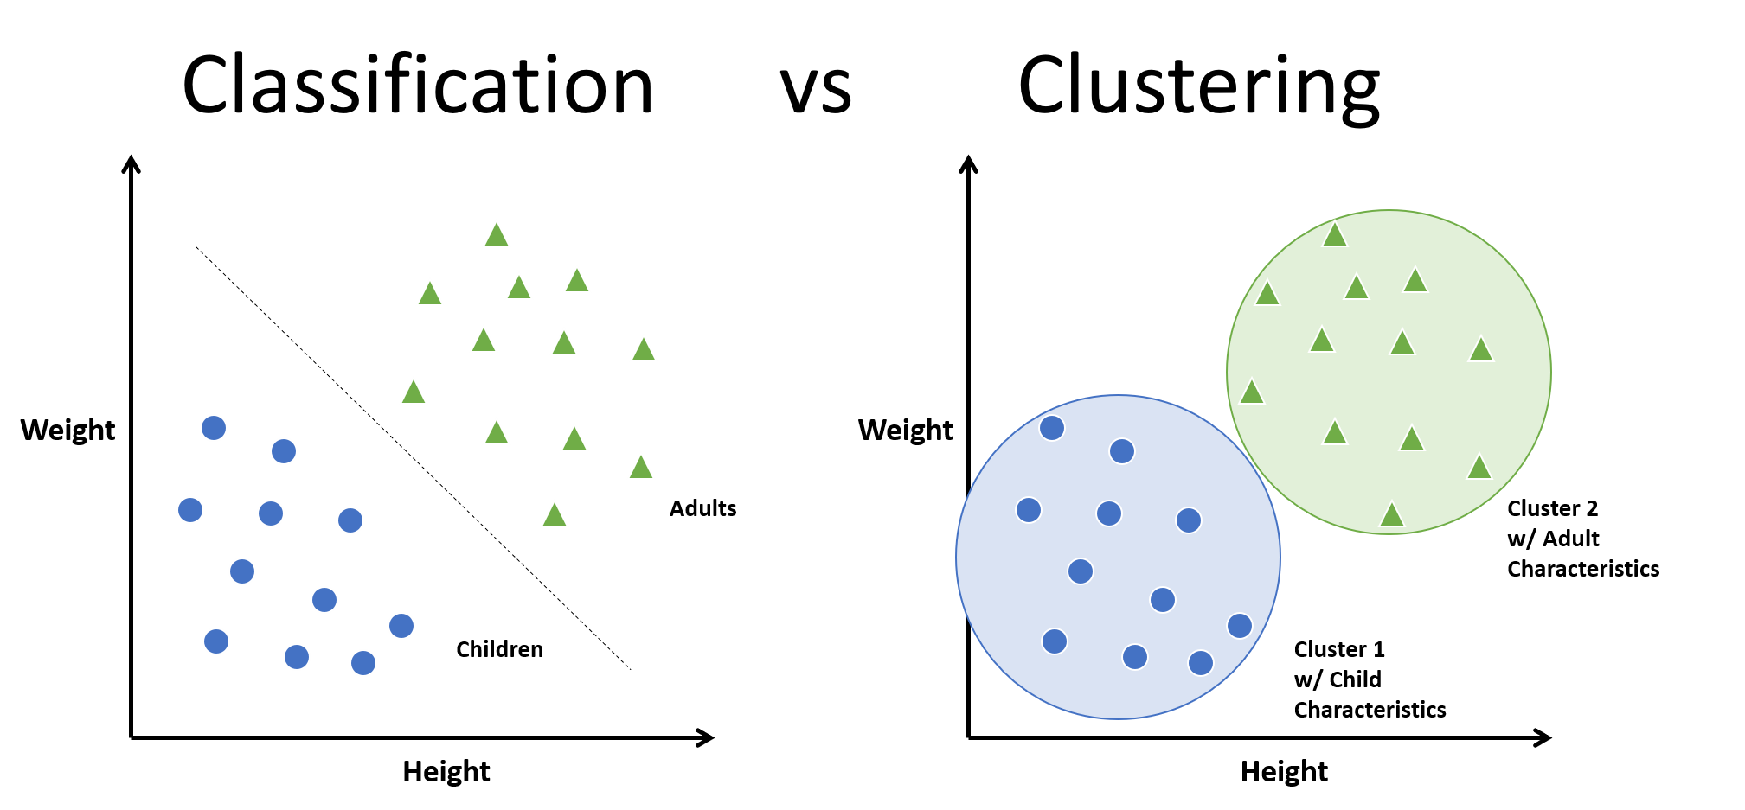
Clustering
¿Qué es?
Machine Learning

Slide 68
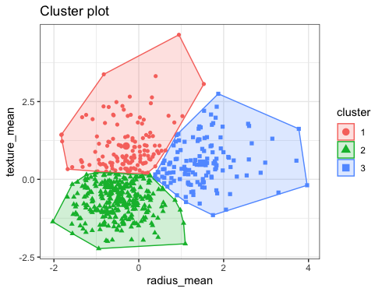
Clustering
¿Qué es?
Machine Learning

Slide 69
Clustering
K-Means
K-Means es un algoritmo de clustering ampliamente utilizado en el campo del aprendizaje automático no supervisado. Su objetivo es agrupar un conjunto de datos en un número predefinido de clústeres (K) basándose en la similitud entre los datos.
El algoritmo K-Means es eficiente y relativamente fácil de implementar. Sin embargo, su resultado puede depender de la inicialización aleatoria de los centroides, por lo que se suelen realizar múltiples ejecuciones y se selecciona la mejor solución.
K-Means es útil para identificar estructuras de agrupamiento en conjuntos de datos y se aplica en una amplia variedad de dominios, como segmentación de clientes, análisis de datos espaciales, reconocimiento de patrones y compresión de imágenes, entre otros.
Machine Learning

Slide 70
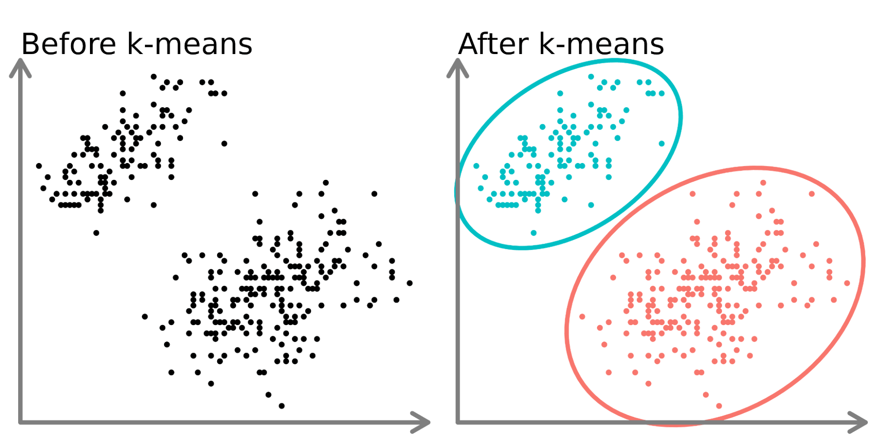
Clustering
K-Means
Machine Learning

Slide 71
Validación y ajuste de modelos
Técnicas de validación cruzada. Overfitting y underfitting. Ajuste de hiperparámetros.

Slide 72
Ajuste de modelos
¿En qué consiste?
El ajuste de modelos de machine learning se refiere al proceso de encontrar los mejores valores para los parámetros de un modelo con el fin de lograr un rendimiento óptimo en la tarea de aprendizaje. El objetivo es encontrar la configuración de parámetros que minimice el error o maximice la precisión del modelo en la tarea específica, como la clasificación o la regresión.
El ajuste del modelo implica:
Selección de modelo
División de datos
Selección de métricas de evaluación
Ajuste de hyperparámetros
Validación Cruzada
Evaluación del modelo
Machine Learning

Slide 73
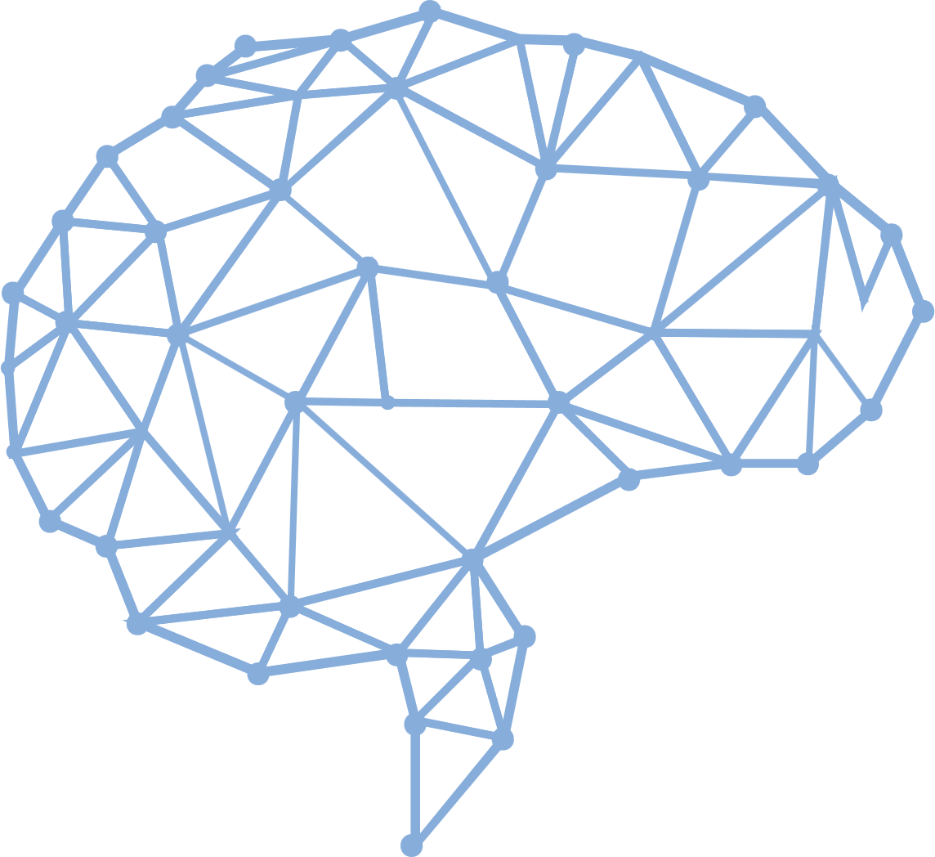
Optimización de hiperparámetros
Grid search
Grid search, también conocida como búsqueda en cuadrícula, es una técnica utilizada en el ajuste de modelos de machine learning para determinar los mejores hiperparámetros de un modelo mediante la evaluación exhaustiva de todas las combinaciones posibles de valores de hiperparámetros predefinidos.
El proceso de grid search se puede resumir en los siguientes pasos:
Definición del rango de valores de los hiperparámetros
Creación de una cuadrícula de combinaciones de hiperparámetros
Evaluación del rendimiento del modelo
Selección del mejor modelo
Machine Learning

Slide 74
Overfitting y Underfitting
¿Qué es?
El overfitting y underfitting son dos problemas comunes en el aprendizaje automático que afectan el rendimiento y la capacidad de generalización de un modelo.
El overfitting, o sobreajuste, ocurre cuando un modelo se ajusta demasiado a los datos de entrenamiento y no logra generalizar bien a nuevos datos. En otras palabras, el modelo se adapta en exceso a los detalles y el ruido presentes en los datos de entrenamiento, en lugar de capturar las características y patrones más importantes. Como resultado, el modelo puede tener un rendimiento excelente en los datos de entrenamiento, pero un rendimiento pobre en datos no vistos.
Machine Learning

Slide 75
Overfitting y Underfitting
¿Qué es?
Algunas señales de overfitting incluyen:
Un rendimiento excesivamente alto en los datos de entrenamiento, pero un rendimiento deficiente en los datos de prueba.
Una brecha significativa entre el error de entrenamiento y el error de prueba.
El modelo puede estar capturando el ruido o los valores atípicos presentes en los datos de entrenamiento.
Machine Learning

Slide 76
Overfitting y Underfitting
¿Qué es?
El underfitting, o subajuste, ocurre cuando un modelo no se ajusta lo suficiente a los datos de entrenamiento y no logra capturar los patrones y características importantes. El modelo es demasiado simple para capturar la complejidad de los datos, lo que lleva a un rendimiento deficiente tanto en los datos de entrenamiento como en los datos de prueba.
Algunas señales de underfitting incluyen:
Un rendimiento deficiente tanto en los datos de entrenamiento como en los datos de prueba.
Una brecha pequeña entre el error de entrenamiento y el error de prueba.
El modelo puede no estar capturando la estructura y los patrones en los datos de entrenamiento.
Machine Learning

Slide 77
Comentarios Finales
Aún queda mucho por explorar
Machine Learning es un campo muy amplio de la Ciencia de Datos, apenas un subcampo de todo lo que incluye la Inteligencia Artificial
Cualquier tema de los que se exploraron en esta presentación podría dar para un seminario por sí solo
Machine Learning es un campo de estudios muy fértil, con nuevos avances en cuanto a algoritmos y técnicas de procesamiento de datos en general.

Slide 78
Gracias por su atención
Este contenido fue presentado por el Ing. Antony García, M. Sc.
Email antony.garcia@utp.ac.pa agarcia3@wpi.edu | Website https://panamahitek.com

